Slide 1
뉴로모픽 ONNX – ml ( Scikit-learn <-> ONNX )
ISYS Lab
김선민, 진선미, 이지영
발표일 20.06.15

Slide 2
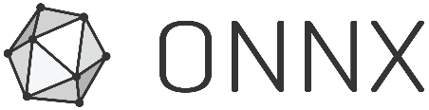
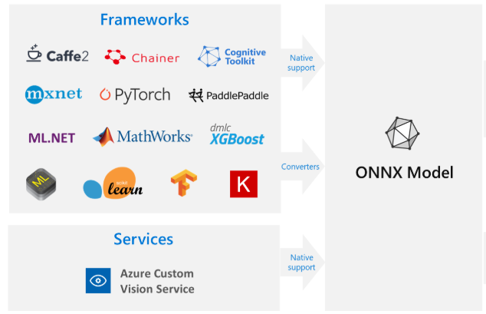
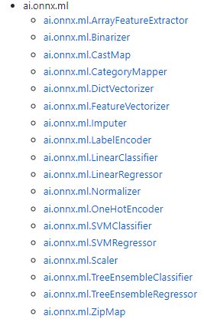
1. ONNX
ONNX (Open Neural Network Exchange) – AI 프레임워크 학습모델 포맷 표준화
Facebook과 Microsoft가 프레임워크 간 모델 전환을 위해 2017년 9월
Google protobuf 이용하여 정의
다양한 종류의 AI, ML 프레임워크를 지원
Onnx-ml operator
https://github.com/onnx/onnx/blob/master/docs/Operators-ml.md
출처 : https://docs.microsoft.com/ko-kr/azure/machine-learning/concept-onnx

Slide 3
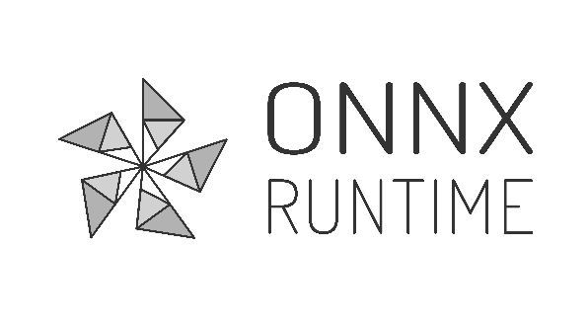
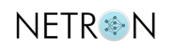

2. ONNX Runtime
ONNX Runtime은 ONNX 모델을 위한 엔진
다양한 ML 모델의 추론 성능 향상
PyTorch, TensorFlow / Keras, scikit-learn 등 ML / DL 프레임 워크와 호환 되는 크로스 플랫폼 추론 및 훈련 가속기
CPU / GPU 버전 지원 (GPU-CUDA 10.1 이상)
Pytorch 경우 pretrained model 기능 지원 – ONNX Runtime API 이용
Release Note. 현재 최고버전 5월 1.3.0 release / 설치 1.0 – 2019년 10월 릴리즈
ONNX 모델 Visualization (공식 지원) : Netron, Visual DL

Slide 4

3. Install
(1) Anaconda 가상환경 생성
(2) conda install -c conda-forge protobuf numpy
(3) https://github.com/onnx/onnx // -> conda install -c conda-forge onnx
(4) https://pypi.org/project/onnxruntime/ // -> pip install onnxruntime==1.0.0
(5) https://github.com/onnx/sklearn-onnx // -> pip install skl2onnx
(6) http://onnx.ai/sklearn-onnx/index.html // 예제 -> .onnx 모델 생성 및 save / onnx 모델 load 및 추론
모델 시각화 tool 설치
(7) https://github.com/lutzroeder/netron // netron 설치
파일 확인

Slide 5

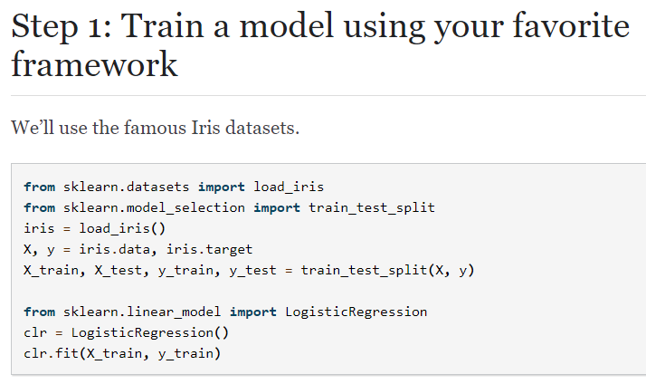
4-1. SciKit-Learn- ONNX
Sklearn-onnx 는 Scikit-learn으로 만들어진 모델을 ONNX로 변환 가능
ONNX 형태의 모델을 ONNX-Runtime 으로 읽어 들이는 것도 가능
일반 Scikit-learn 을 이용한 붓꽃 데이터(Iris Data) 로드
LogisticRegression 으로 분류 모델 생성
훈련데이터로 학습 진행
사이킷런으로 Iris 학습 및 로지스틱회귀 분류모델 생성

Slide 6
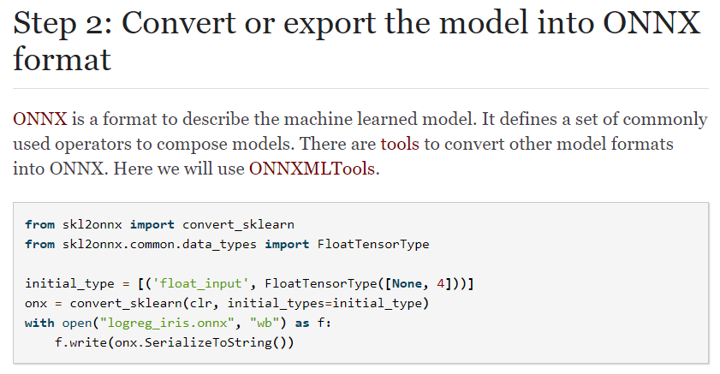
4-2. SciKit-Learn- ONNX
Sklearn-onnx 는 Scikit-learn으로 만들어진 모델을 ONNX로 변환 가능
ONNX 형태의 모델을 ONNX-Runtime 으로 읽어 들이는 것도 가능
skl2onnx 패키지 설치 (이전 onnx, onnx runtime, protobuf 등 설치 후)
만들어진 Logistic model을 onnx 형식으로 변환
이 과정에서 연산자 타입 지정 .onnx 형태의 파일 생성
scikit learn으로 생성된 모델을 연산자 타입을 지정하여 onnx 형태로 저장

Slide 7
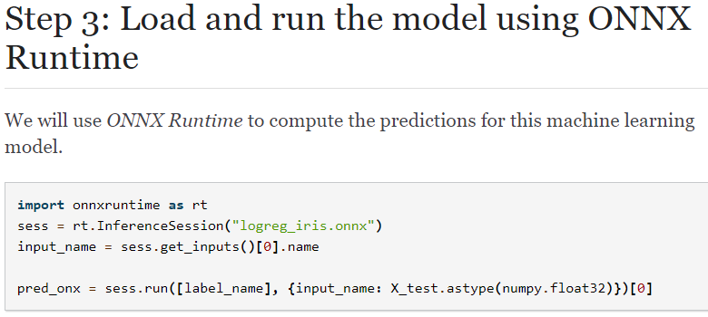
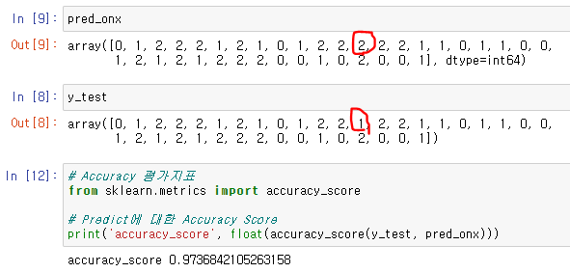
4-3. SciKit-Learn- ONNX
저장된 ONNX 모델을 읽어들이고 ONNX-Runtime을 API 사용하여 로드
이 과정에서 연산자 타입 지정 .onnx 형태의 파일 생성
Onnx runtim을 이용한 .onnx 모델 로드 및 추론 진행

Slide 8
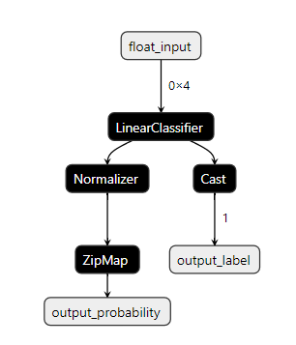
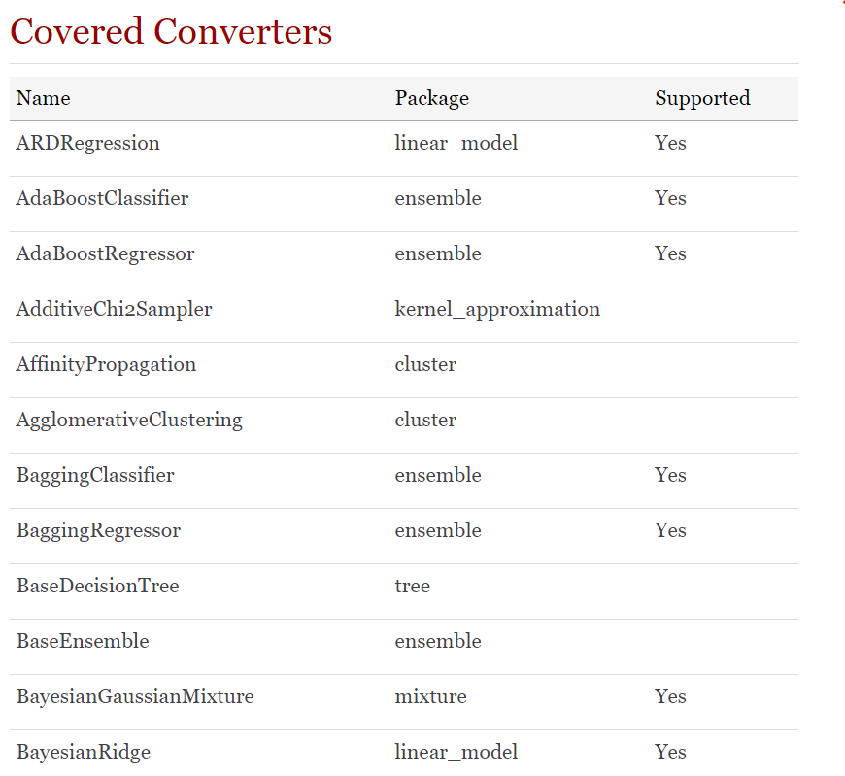
4-4. SciKit-Learn- ONNX
Netron 을 이용하여 .onnx 모델 시각화 가능
(공식 지원 시각화 툴 Netron, visual DL)
Scikit – learn 에서 지원하는 거의 대부분의 모델 변환 지원
(선형회귀, 앙상블, 결정트리, 클러스터링, 차원축소 등등..)
- Netron 을 이용한 Logreg_iris.onnx 모델 시각화
출처 : http://onnx.ai/sklearn-onnx/supported.html

Slide 9
5. 참고문헌
https://github.com/onnx/onnx // onnx github 메인
https://github.com/onnx/onnx/blob/master/docs/Operators-ml.md // onnx-ml 연산자
https://github.com/onnx/tutorials#getting-onnx-models // onnx tutorial
https://github.com/microsoft/onnxruntime/#get-started // onnx runtime
https://github.com/onnx/sklearn-onnx // scikitlearn-onnx 설치 링크
https://scikit-learn.org/stable/modules/classes.html#module-sklearn.ensemble // scikit –learn API
http://scikit-learn.org/stable/user_guide.html // scikit-learn guide
http://onnx.ai/sklearn-onnx/supported.html // scikit-learn 지원모델
https://github.com/onnx/onnxmltools // onnx-ml tools
paddle-paddle : 중국 바이두 Deep Learning Framework
mxnet : 아파치 Deep Learning Framework
CNTK : 마이크로소프트 Deep Learning ToolkIt
ML.NET : 마이크로소프트 ML Framework
Chainer (체이너) : 일본 Deep Learning Framework
Core ML : Apple ML Framework

Slide 10
6. 회의 피드백
(1) onnx-runtime 의 내부 구조 조사, 다른 라이브러리를 사용하는 것인지?
https://github.com/microsoft/onnxruntime#get-started // onnx runtime 홈페이지
http://onnx.ai/sklearn-onnx/index.html // onnx - skl 홈페이지
(2) skl2onnx가 양방향으로 변환 가능한지
- https://gaussian37.github.io/ml-sklearn-saving-model/ // scikit-learn model 저장하기
(3) netron, visual dl - 기능 비교/조사https://github.com/PaddlePaddle/VisualDL#%E5%AE%89%E8%A3%85%E6%96%B9%E5%BC%8F
-

